Slide 1
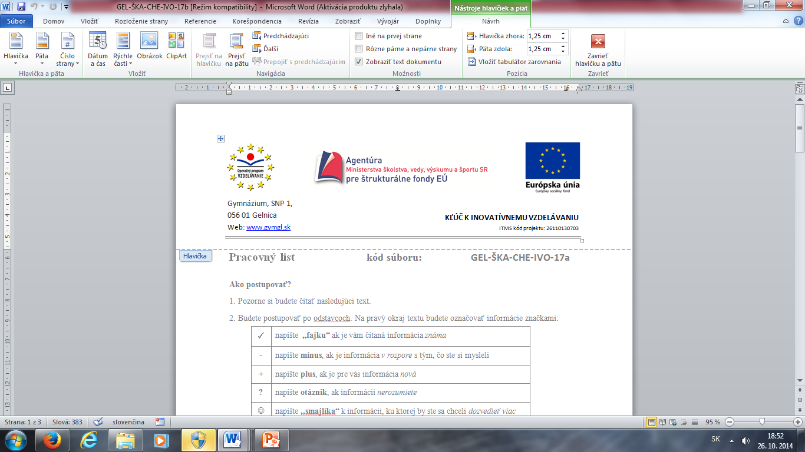
Typy chemických väzieb
RNDr. Lenka Škarbeková
GEL-ŠKA-CHE-IA-07

Slide 2
Obsah
PSP
Typy chemických väzieb
Kovalentná väzba
Väzba v kovoch
Vodíkové väzby
Van der Waalsove sily
Koordinačná väzba

Slide 3
Medzi látky patria:
chemicky čisté látky = chemické indivíduá
zmesi
Chemicky čisté látky sa delia na:
prvky – pr. ...
zlúčeniny – pr. ...
Čoho je viac?
?

Slide 4
poznáme 118 prvkov (PSP)
počet zlúčenín je niekoľko miliónov
Za normálnych podmienok voľné atómy obsahujú iba vzácne plyny!!!

Slide 5

Atóm = prvok (H, O, Cl, S, Ne...) - PSP
Molekula – vzniká zlúčením atómov-prvkov
Jednoprvkové molekuly – Cl₂, O₂, H₂, O₃
Viacprvkové – HCl, HNO_{3,} H₂O....

Slide 6
Chemická väzba
= sily, ktorými sú pútané atómy v molekulách - prvky v zlúčeninách
Pri tvorbe chemických väzieb sa energia _______________
Pri zániku chemických väzieb je potrebné energiu __________

Slide 7
POZOR! Energia ktorú potrebujeme na vznik aj zánik chem. väzby má rovnakú hodnotu!!!
energia potrebná na rozštiepenie chemickej väzby sa nazýva disociačná = väzbová energia
je uvedená v tabuľkách a je prepočítaná na 1 mol väzieb
jednotkou je kJ.mol⁻¹

Slide 8
Platí, že:
Čím väčšia je hodnota väzbovej = disociačnej energie, tým je väzba silnejšia a stálejšia
Hodnota disociačnej energie závisí od susedných väzieb – preto sú v tabuľkách uvedené ich priemerné hodnoty!!!

Slide 9
Príklad
zlúčenina CH₄
Väzba C-H má hodnotu 414 kJ.mol⁻¹
Aká je hodnota disociačnej energie potrebnej na rozštiepenie všetkých väzieb v molekule metánu?

Slide 10
Riešenie
4x 414 kJ.mol⁻¹ = 1656 kJ.mol⁻¹
H
H - C - H
H
414 kJ.mol-1
414 kJ.mol-1
414 kJ.mol-1
414 kJ.mol-1

Slide 11
Príklad
väzbová energia väzby H-O je 463 kJ.mol⁻¹
aká je väzbová energia potrebná na rozštiepenie všetkých väzieb v molekule vody?
Riešenie:
Výsledok__________________

Slide 12
Typy chemických väzieb
Kovalentná – nepolárna (Cl₂, I₂)
- polárna (H₂O, HCl
Iónová (NaCl, KCl)
Väzba v kovoch
Koordinačná väzba – v komplexoch
Medzimolekulové sily: vodíkové väzby (voda, NH₃)
van der Waalsove sily (tuha)

Slide 13
Vznik chemickej väzby:
predpokladom je, aby sa voľné atómy k sebe čo najviac priblížili
dôjde pritom k priblíženiu atómových jadier a čiastočnému prieniku a spojeniu elektrónových obalov,
dôjde tiež k zvýšeniu elektrónovej hustoty medzi jadrami a elektróny pritiahnu jadrá bližšie k sebe.

Slide 14
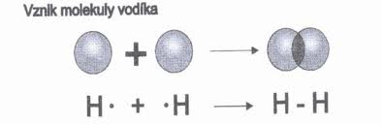

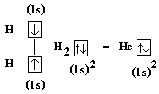
!
pri vzniku väzieb sa uplatňujú príťažlivé sily ale aj odpudivé sily jadier a elektrónov
vzniká spoločný
väzbový elektrónový pár

Slide 15
KOVALENTNÁ VÄZBA
je tvorená dvoma elektrónmi, ktoré majú opačné spiny
má smerový charakter
názov je odvodený od toho, že pri chemickej väzbe atómy zdieľajú väzbové valenčné elektróny (predpona ,,ko“)
Kovalentná väzba môže byť:
Jednoduchá – napríklad v molekule Cl₂ ( Cl-Cl)
Dvojitá – napríklad v molekule O₂ (O=O)
Trojitá – napríklad v molekule N₂ (N≡N)
- väzbovosť
?

Slide 16
Elektronegativita - X
schopnosť priťahovať k sebe väzbové elektróny
hodnoty elektronegativity pre jednotlivé prvky určil Pauling a Mulliken
čím má prvok vyššiu hodnotu elektronegativity, tým má vyššiu schopnosť pútať väzbový elektrónový pár
rozdiel hodnôt elektronegativít viazaných prvkov určuje či je väzba:

Slide 17
0 0,4 1,7
Nepolárna – rozdiel elektronegativít ΔX je v intervale < 0, 0,4). Napr. O₂, Cl₂
Polárna – rozdiel elektronegativít ΔX je v intervale <0,4 – 1,7). Napr. H₂O
Iónová - rozdiel elektronegativít ΔX je väčší ako 1,7. Napr. NaCl
nepolárna
polárna
iónová

Slide 18
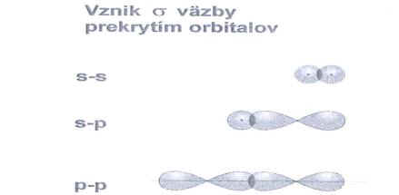
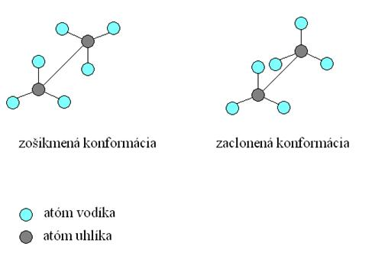
Sigma väzba – vzniká prekrytím orbitálov na spojnici jadier, je možná voľná rotácia

Slide 19
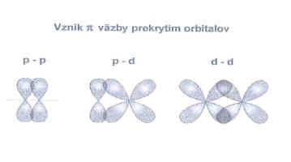
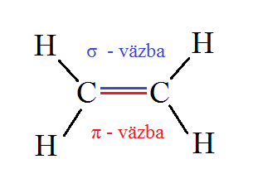
π-väzba – vzniká prekrytím orbitálov kolmo na spojnicu jadier, nie je možná voľná rotácia

Slide 20
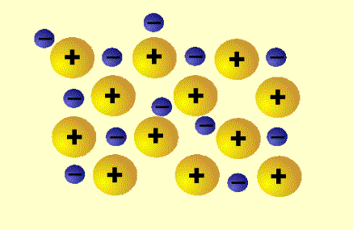
Väzba v kovoch
Väzbu v kryštálovej štruktúre kovu si možno predstaviť ako množstvo pohyblivých elektrónov, ktoré sa nachádzajú okolo kladne nabitých iónov.

Slide 21
najtesnejšie usporiadanie častíc
v kryštáli kovu je jeden atóm obklopený 8 alebo 12 ďalšími atómami kovu
fyzikálne vlastnosti kovov (lesk, tepelná a elektrická vodivosť, kujnosť...)

Slide 22
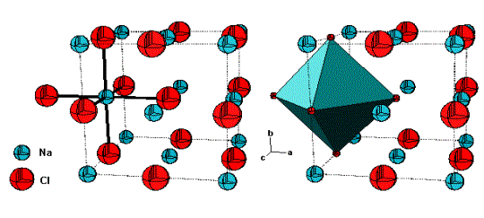
Iónová väzba
extrémny prípad kovalentnej väzby
posun väzbového el. páru k prvku s vyššou X
nemá smerový charakter
vznikajú nabité častice: katióny
anióny

Slide 23
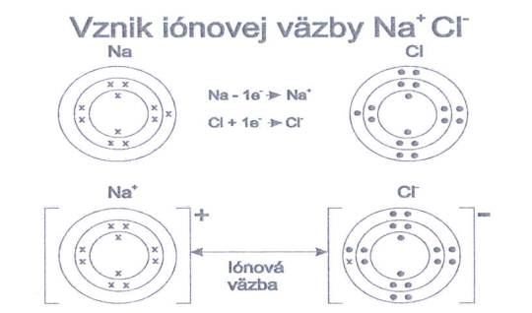

Slide 24
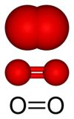
Väzbovosť
= počet väzbových párov, ktorými sa atóm v zlúčenine viaže
napríklad Cl – Cl, chlór je v molekule Cl₂ jednoväzbový – je viazaný jednou väzbou,
kyslík v molekule O₂ je ____väzbový – je viazaný dvojitou väzbou,

Slide 25
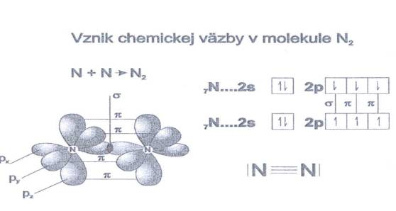
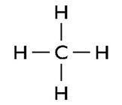
dusík v molekule N₃ je ___________, pretože sa viaže trojitou väzbou,
v molekule metánu CH₄ je uhlík _____väzbový, pretože sa viaže ________väzbami a vodík je _____väzbový

Slide 26
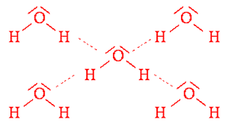
Vodíkové väzby
vodíkové mostíky, 10-30 kJ.mol⁻¹
označuje sa bodkovaním: H – F...H – F...H – F
medzi silne elektronegatívnym prvkom F,O,N a vodíkom
dôsledkom je, zvýšenie teploty topenia a varu
voda je v bežných podmienkach kvapalná
sú v ľade, NH₃, DNA, KK, sek. štruktúre bielkovín
nie sú vo vodnej pare, HCl

Slide 27
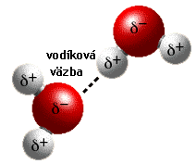
Stredné postavenie medzi väzbami
Prítomnosť vodíkovej väzby je príčinou anomálnych vlastností zlúčenín, zvyšuje teplotu varu

Slide 28
Van der Waalsove sily
najslabšie sily
vzájomné pôsobenie medzi čiastkovými nábojmi na atómoch v molekulách
tvoria sa dočasné dipóly
látky sú prchavé, niekedy sublimujú
napríklad naftalén, jód, bróm

Slide 29
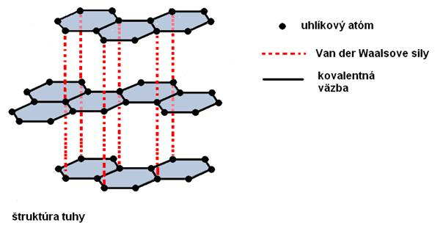

Slide 30
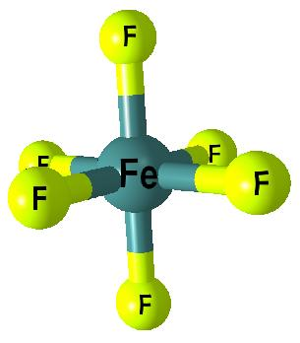
Koordinačná väzba
Princíp:
- spočíva v tom, že jeden prvok má voľný elektrónový pár a druhý prvok má voľné orbitály, kde by ich umiestnil

Slide 31
Koordinačné zlúčeniny =komplexy
- sú zložené z dvoch častí:
a.) centrálny atóm – príjemca - akceptor, má voľný orbitál (najčastejšie atóm prechodného kovu)
b.) ligand – darca – donor, anión alebo neutrálna molekula, má voľný elektrónový pár

Slide 32
Zdroje
http://www.oskole.sk/?id_cat=53&clanok=9699
http://kekule.science.upjs.sk/chemia/ucebtext/KUCH4/sigma%20a%20pi.htm
http://kekule.science.upjs.sk/chemia/ucebtext/KUCH4/vodikova%20vazba.htm
http://kekule.science.upjs.sk/chemia/ucebtext/KUCH4/definicia.htm
http://chemvazba.moxo.cz/Lekce/lekce2.html
http://kekule.science.upjs.sk/chemia/ucebtext/KUCH4/ionova%20vazba.htm

